Slide 1
Основные формы работы по социально- нравственному воспитанию дошкольников
ГБОУ СОШ п. Комсомольский
детский сад «Колосок»
Воспитатель:
Правдина Л.И.

Slide 2
Социально- нравственное воспитание – целенаправленное систематическое воздействие на сознание, чувства и поведение воспитанников с целью формирования у них нравственных качеств, соответствующих требованиям общественной морали.

Slide 3
Задачи социально-нравственного воспитания дошкольников: — усвоение норм и ценностей, принятых в обществе, включая моральные и нравственные ценности; становление самостоятельности, целенаправленности и саморегуляции собственных действий; — развитие социального и эмоционального интеллекта, эмоциональной отзывчивости, сопереживания; — формирование готовности к совместной деятельности со сверстниками; — формирование уважительного отношения и чувства принадлежности к своей семье и к сообществу детей и взрослых; — формирование позитивных установок к различным видам труда и творчества; — формирование основ безопасного поведения в быту, социуме, природе.

Slide 4
Основные формы взаимодействия с детьми: — знакомство с произведениями литературы, сюжеты которых отражают нравственные проблемы; — нравственно-этические беседы; — сочинение историй, сказок; — игровое проектирование проблемных ситуаций.

Slide 5
Знакомство детей с художественной литературой Художественная литература способствует возникновению у детей эмоционального отношения к описываемым событиям, природе, героям, персонажам литературных произведений, к окружающим их людям, к действительности. Литературные произведения вовлекают детей в раздумья над поступками и поведением героев, происходящими событиями, побуждают к их оценке и обогащает эмоциональную сферу.

Slide 6
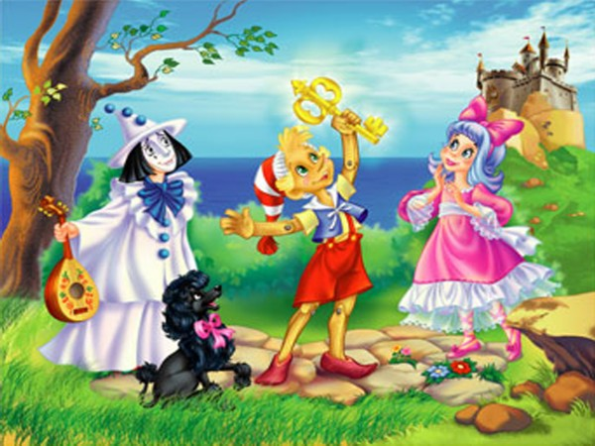
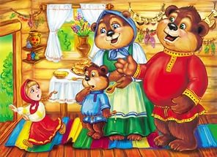
Базой для изучения и обсуждения нравственных понятий могут служить сказки «Гуси-лебеди», «Три медведя», «Золушка», «Красная шапочка», «Золотой ключик», «Гадкий утенок» и многие другие

Slide 7
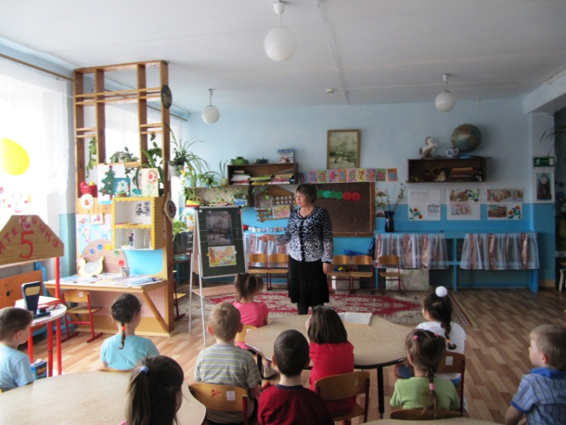
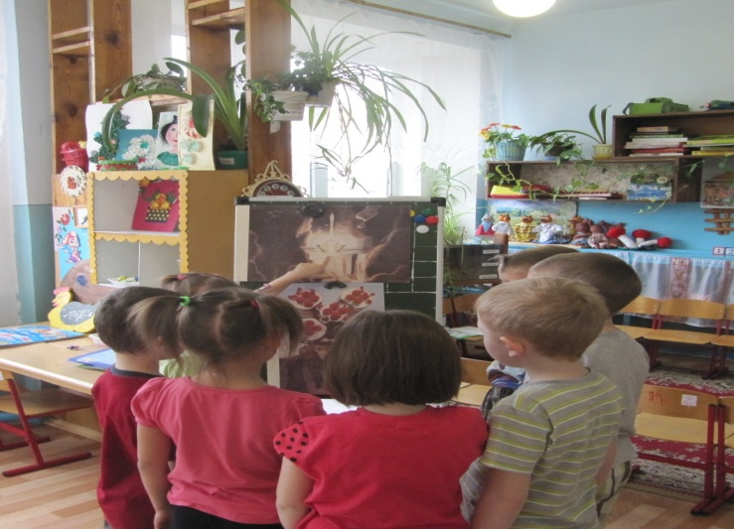
Нравственно-этические беседы. Беседы с детьми нужно строить так, чтобы нравственно-этическое представление приобрело для них яркое, живое содержание. Тогда и моральные чувства развиваются более интенсивно. Поэтому необходимы разговоры с детьми о состояниях, переживаниях героев литературных произведений или героев реальных ситуаций, о правомочности их поступков

Slide 8
темы этических бесед. • Зачем нужны правила? • Что такое «хорошо» и что такое «плохо»? • Зачем быть вежливым? • Мамины руки… • Что такое дружба…. • Как выбирать друзей? • Добрый человек – это. • Спешите делать добро. • Правда или ложь. Рассматривание проблемных ситуаций. • Что значит быть счастливым? • Мир без улыбки. Какой он? • Маленький, да удаленький. • Человек и мир природы. • Дружба с младшими братьями (животными) и человека. • Мой родной дом… • Прогулки в поле • День победы. • Я горжусь что….

Slide 9
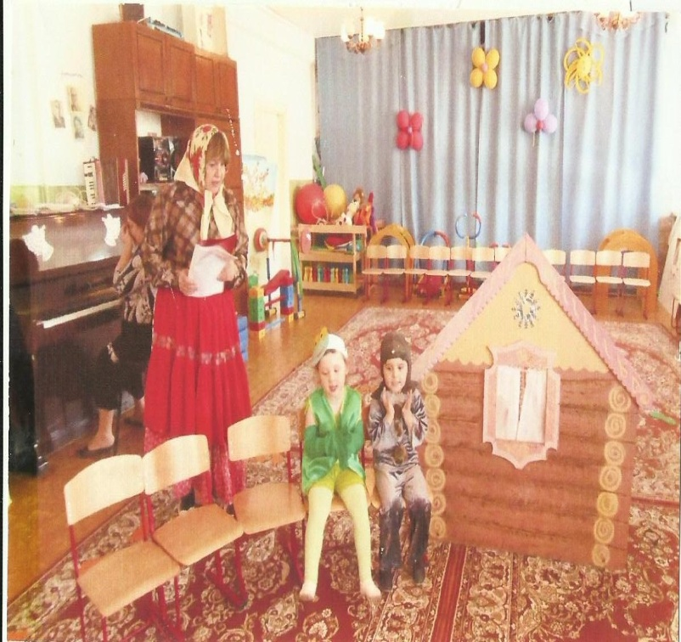
Сочинение историй, сказок. Процесс обучения станет творческим как для педагога, так и для ребенка, если он будет организован как исследовательская, поисковая деятельность. Эти творческие задания сформируют у ребенка умение думать, рассуждать, подвигнут к самостоятельному поиску решений, к моделированию собственного поведения.

Slide 10
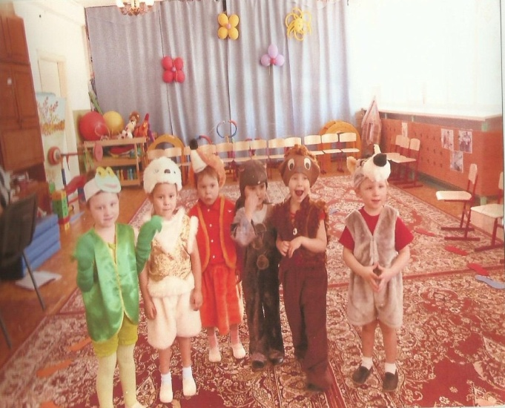
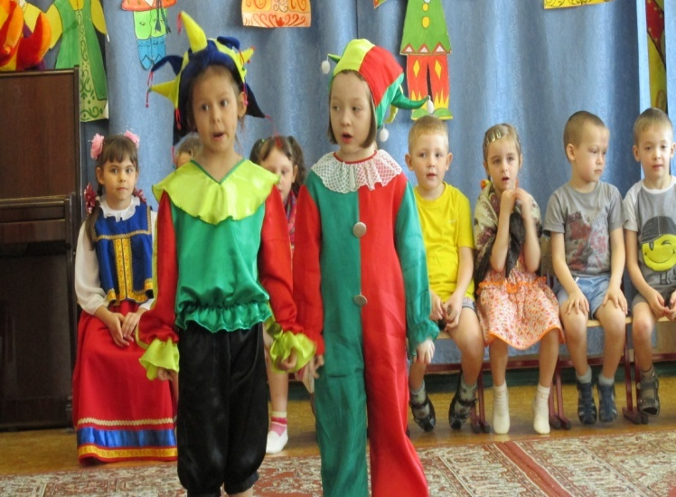
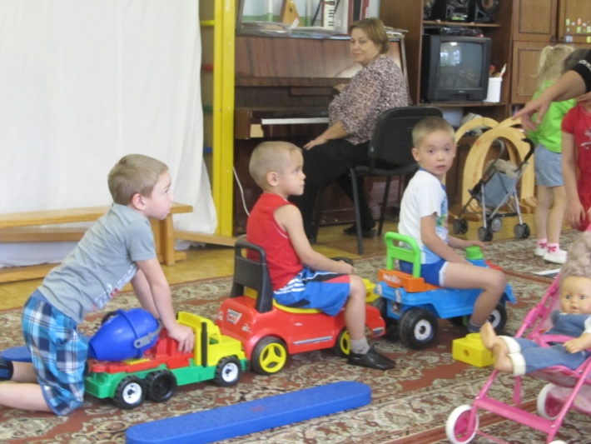
Игровое проектирование проблемных ситуаций. Наличие нравственных элементов в игре позволит педагогу легче познакомить дошкольников с духовными ценностями окружающего их мира. Игровые модели должны строиться в соответствии с интересами и возможностями детей, с их социальным опытом и возрастными особенностями.

Slide 11
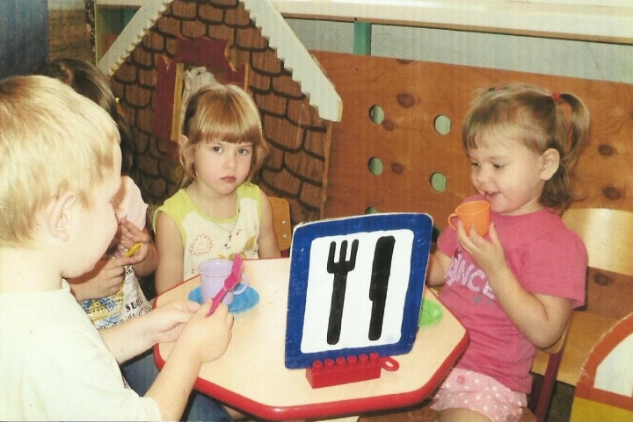
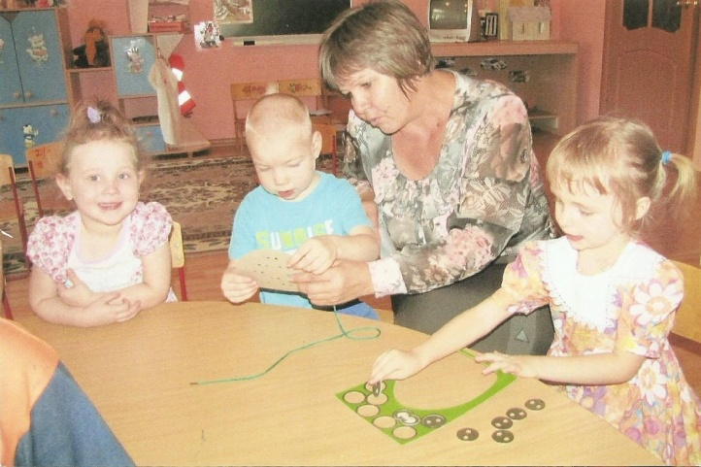
Игры и игровые упражнения Мама устала Угадай настроение Рисуем эмоции пальцами Хорошо - плохо Веселая смесь Помоги другу Волшебный стул Собака – поводырь Я знаю…. Россия это…. Пришиваем пуговицы

Slide 12
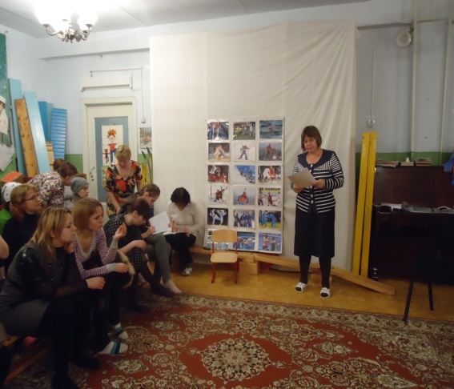
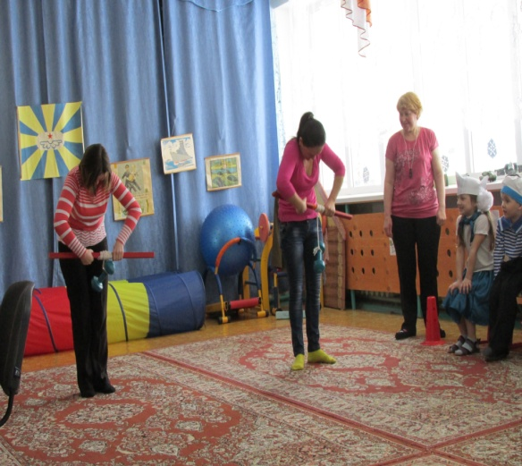
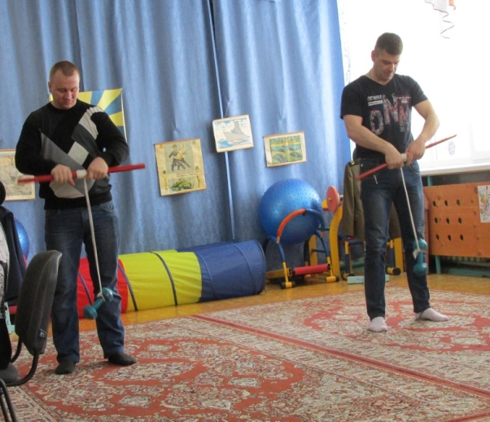
Работа с родителями
Важным условием социально-нравственного воспитания является тесная взаимосвязь с родителями . С целью установления контактов с семьей для обеспечения единства воспитания нравственной культуры используются следующие формы:
Групповые собрания
Консультации
Беседы
Совместная творческая деятельность родителей и детей
Совместное участие на праздниках и развлечениях

Slide 13
Социально- нравственное воспитание дошкольников очень многогранная область воспитания. И мы хотим, чтобы частички доброты, вложенные в наших детей, помогли им вырасти счастливыми и успешными людьми.

Slide 14
Спасибо за внимание!!!

